Slide 1
Import / Export
Web Engineering WS 2024/25
EG G1
Pflichtfeature
Bearbeitet von: Mattis Wellenbüscher

Slide 2
Agenda
Überblick: Einlesen und Exportieren von Daten
Technische Umsetzung: Code Einblicke
2.1. Frontend
2.2. Backend
3. Demo

Slide 3
1 Überblick: Einlesen und Exportieren von Daten
Anforderungen, Einlesen und Exportieren von Daten:
- Als Nutzer möchte ich, dass csv-Dateien eingelesen werden können.
- Die Daten sollen ebenfalls als csv-Datei wieder exportiert werden können.
Zielsetzung des Features:
- Problem: Daten effizient in die Anwendung einlesen und exportieren.
- Lösung: Entwicklung eines robusten und benutzerfreundlichen CSV-Import- und Exports.
- Nutzen: Erleichtert Datenverwaltung und ermöglicht eine konsistente Datenbasis.
Grundlage für arbeiten des Gesamten Projektes

Slide 4
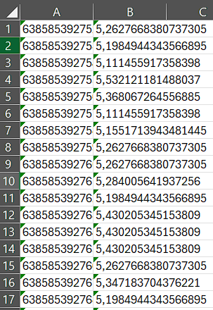
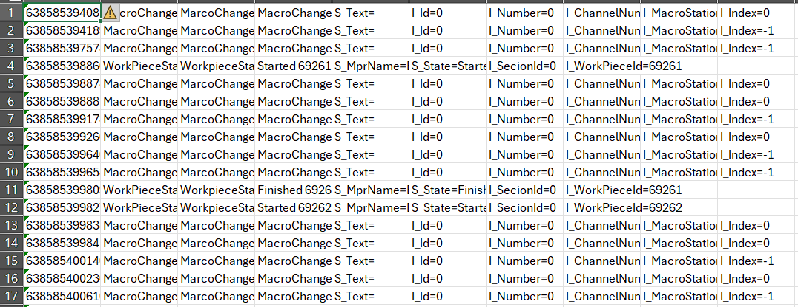
1 Überblick: Einlesen und Exportieren von Daten
Einblick in die csv-Dateien:
DustSuction.csv
Events.csv

Slide 5


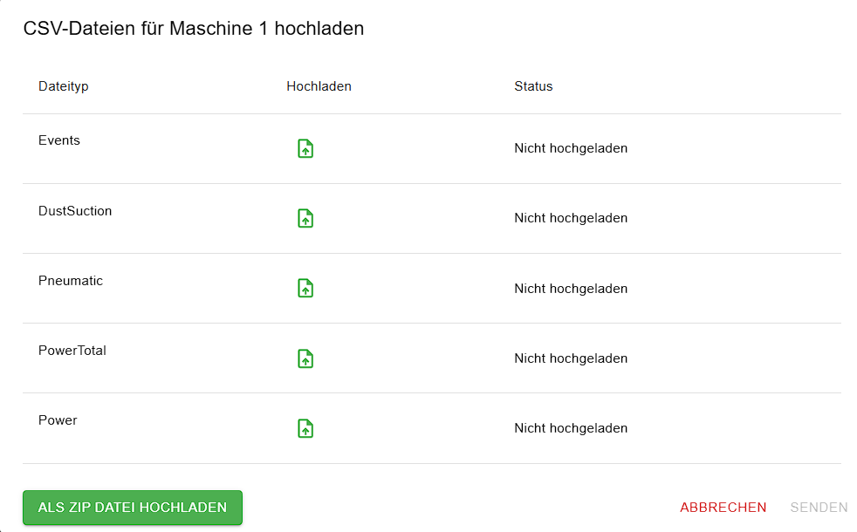
2.1 Technische Umsetzung: Frontend
Status:
Import und Export von CSV-Dateien möglich
Verwendete Tools:
React & Material UI: Design GUI
PapaParse: CSV to JSON
Jszip: Handeling von Zip Dateien
ImportDialog: Upload
ImportTable: Export
Snackbar & Alert: Informationen

Slide 6
3 Demo

Slide 7
Vielen Dank für Eure Aufmerksamkeit!
EG G1

